Slide 1
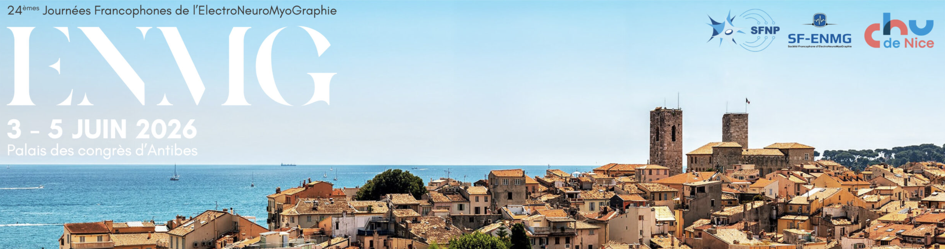
Les activités EMG au repos
De la physiologie à la signification clinique
François Charles WANG & Vincent SEUTIN

Slide 2
Reconnaître
Origine musculaire ou neuronale ?
Potentiel indépendant ou salve ?
Si salve, amplitude et fréquence
- stable ?
- variable ?
Utiliser
Évaluer l’évolutivité de l’atteinte
Révéler un syndrome myotonique
Suggérer une SLA
Conforter une séquelle post-radique
Comprendre
Fonction des canaux CIC-1, Nav1.4, Kir2.1 ou Kv1.1, Kv1.2

Slide 3
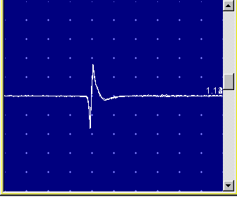

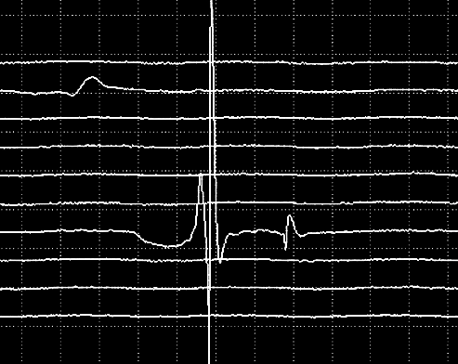
Origine musculaire ou neuronale ?
100 µV
5 ms
100 µV
100 µV
3 ms
3 ms
Pacemaker
EMG electrode
EMG electrode
Pacemaker
PFM : < 500 µV, < 5 ms
PUM : > 500 µV, > 5 ms

Slide 4
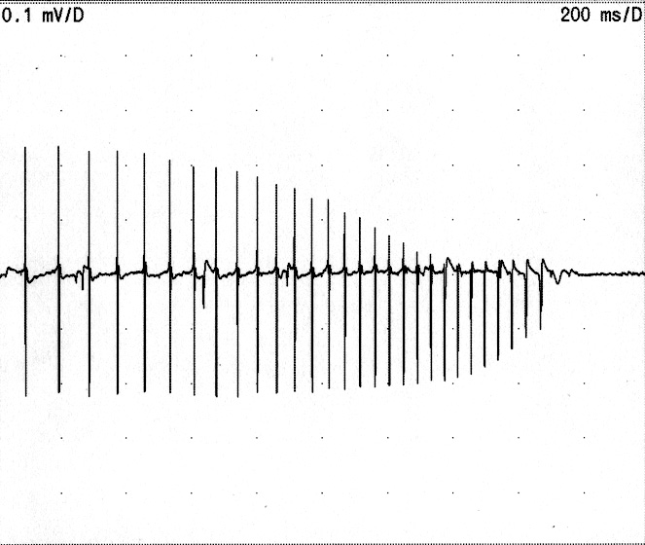
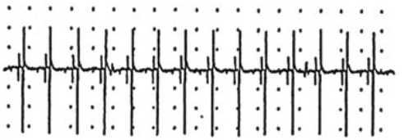
Origine musculaire
Potentiel indépendant ou salve ?

Slide 5
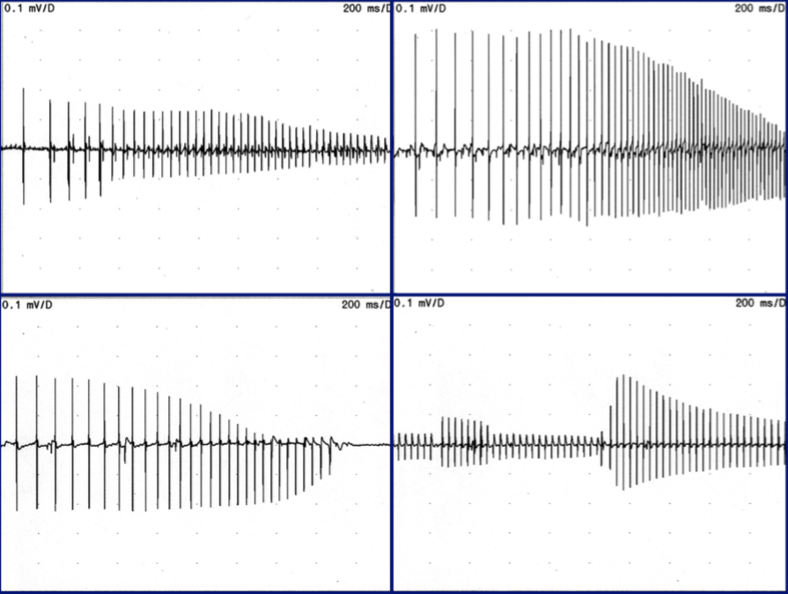
Origine musculaire ?
salve
amplitude variable
fréquence variable
fréquence intra-salve : 20 – 100 Hz
survenue aléatoire, spontanée ou suite aux mvt de l’aiguille
son d’une mobylette au démarrage ou d’un avion en piqué

Slide 6
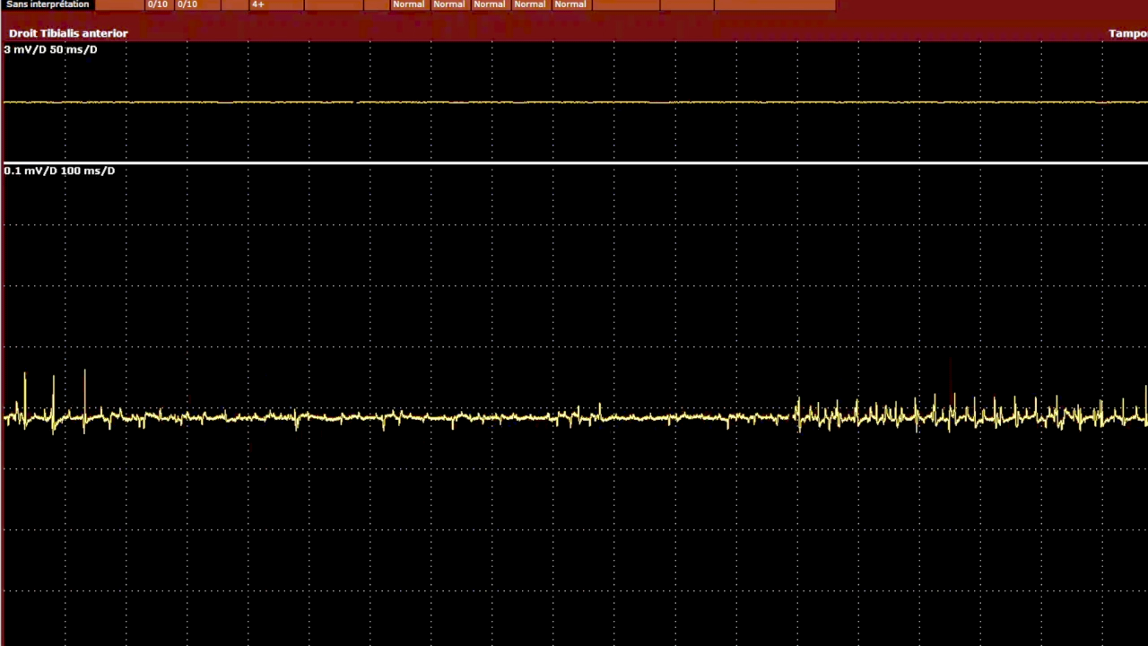
Origine musculaire
salve
myotonique

Slide 7
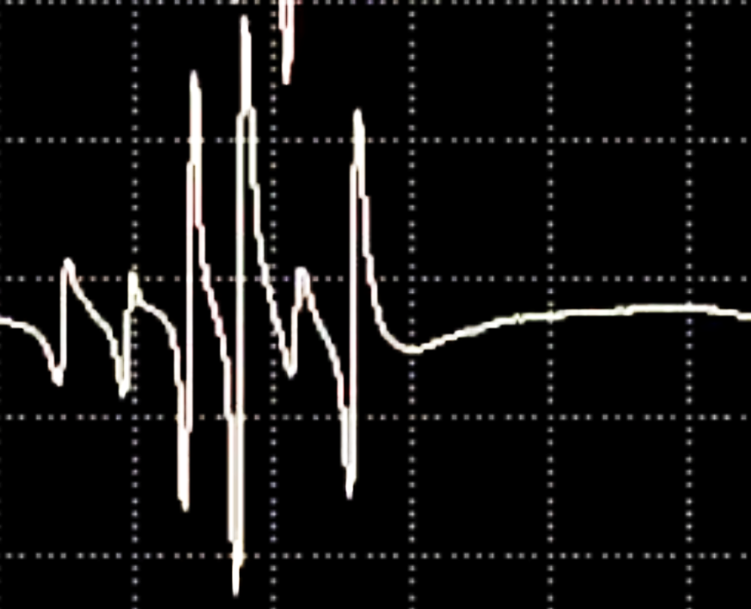

Origine musculaire ?
salve
amplitude stable
fréquence stable
fréquence intra-salve : 10 – 50 Hz
survenue aléatoire, spontanée ou suite aux mvt de l’aiguille
son d’un marteau piqueur, d’un bateau à moteur

Slide 8
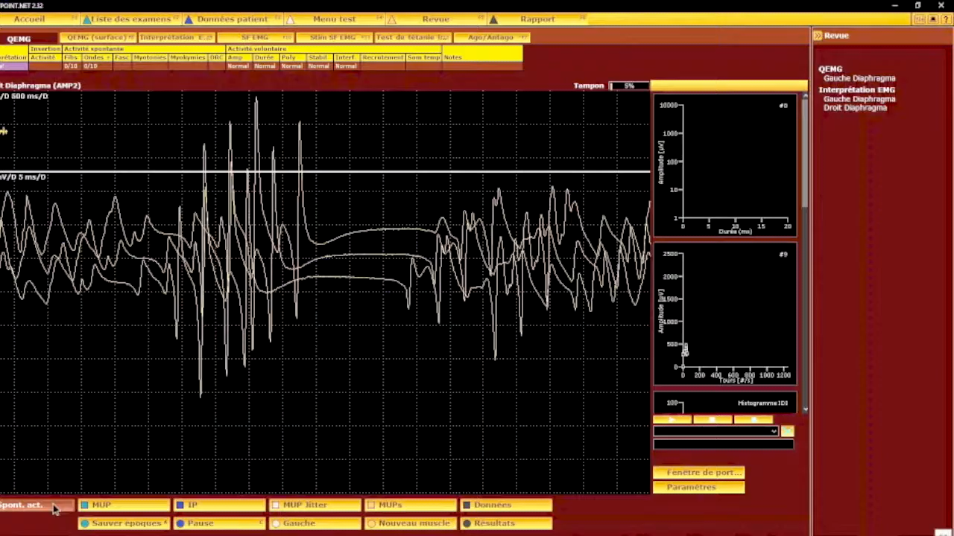
Origine musculaire
salve
DRC

Slide 9
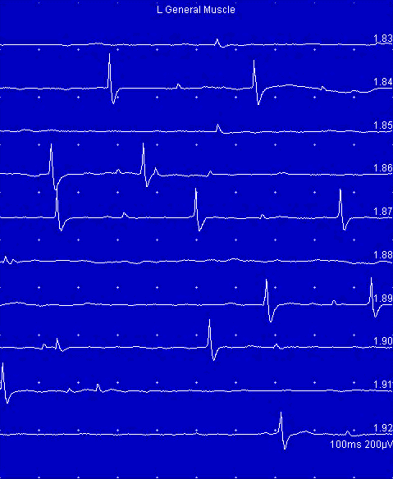

Origine musculaire
Potentiel Indépendant
Irrégulier, fréquence élevée
Régulier, fréquence basse
Potentiel d’irritation nerveuse
Fibrillation/PP

Slide 10
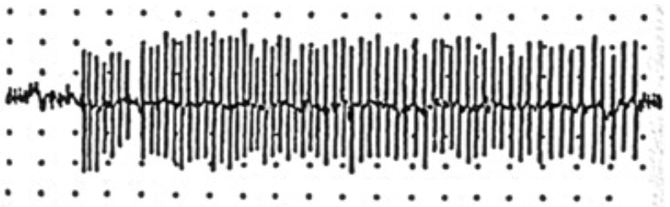
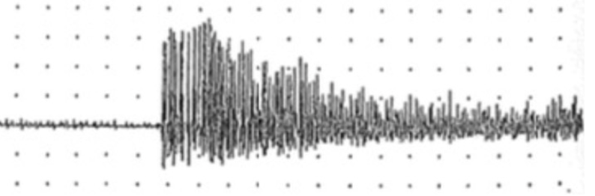
Origine neuronale
Potentiel indépendant ou salve ?
Doublet – triplet - multiplet
Fasciculation

Slide 11
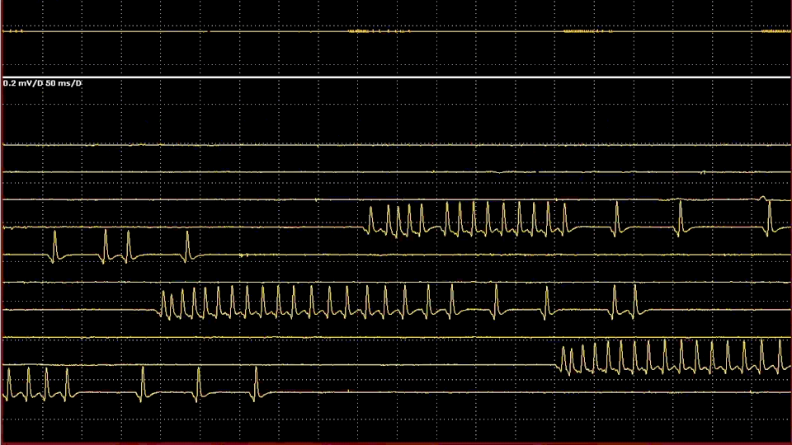
Origine neuronale ?
salve
6 – 100 PUM
fréquence et amplitude varient peu
fréquence intra-salve : 5 – 60 Hz
survenue parfois rythmique (0,1 – 5 Hz)
son d’une troupe de soldats marchant au pas
Bouffées myokymiques

Slide 12
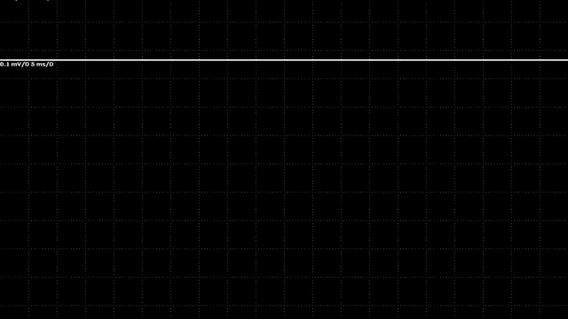
Origine neuronale ?
salve
amplitude décroissante
fréquence intra-salve : -> 300 Hz
survenue aléatoire,
son comparable à un bourdonnement ou un klaxon/buzz
Salves neuromyotoniques

Slide 13
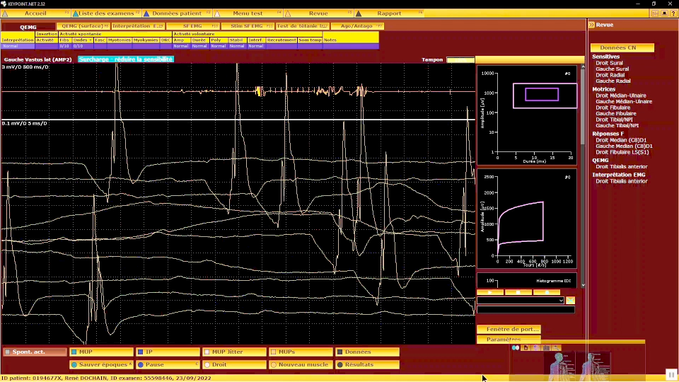
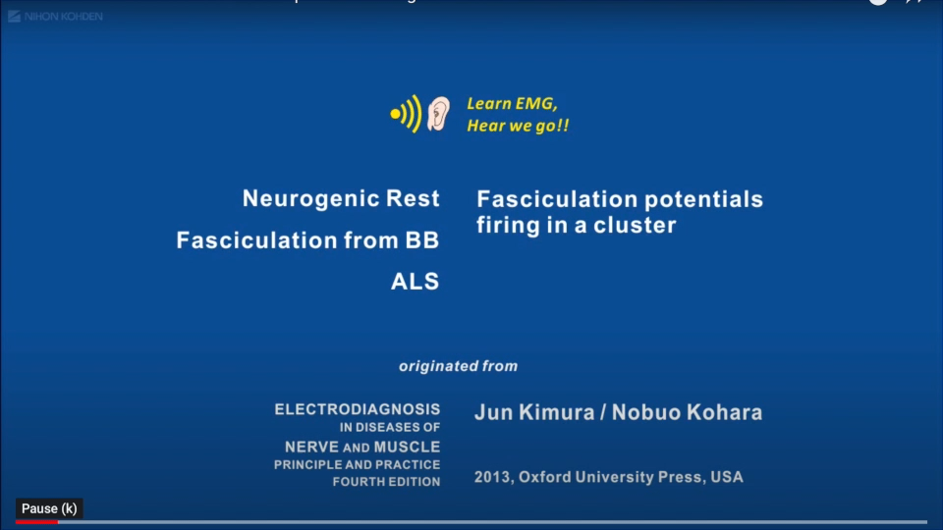
Origine neuronale
Potentiel Indépendant
Activité tonique - repos incomplet
- survenue rythmique
- fréquence ≃ 5 Hz
Fasciculation
- survenue aléatoire
- son comparable à du pop corn

Slide 14
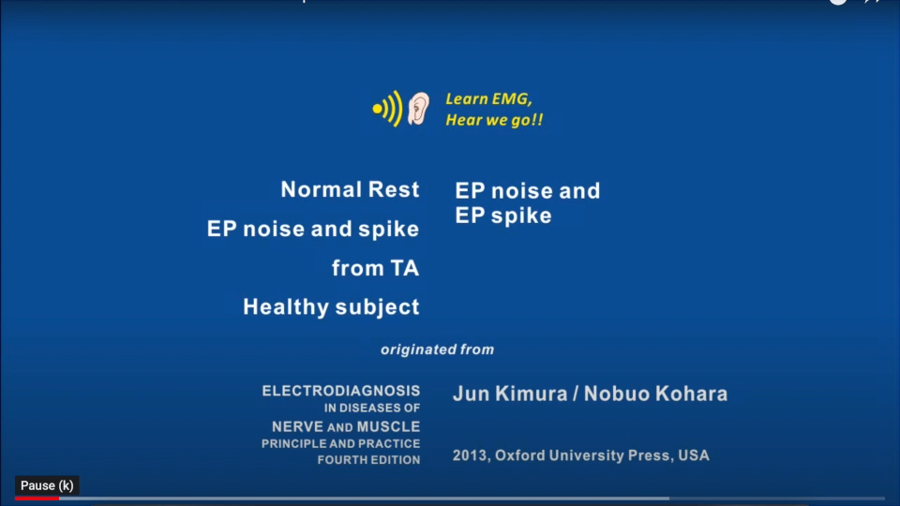
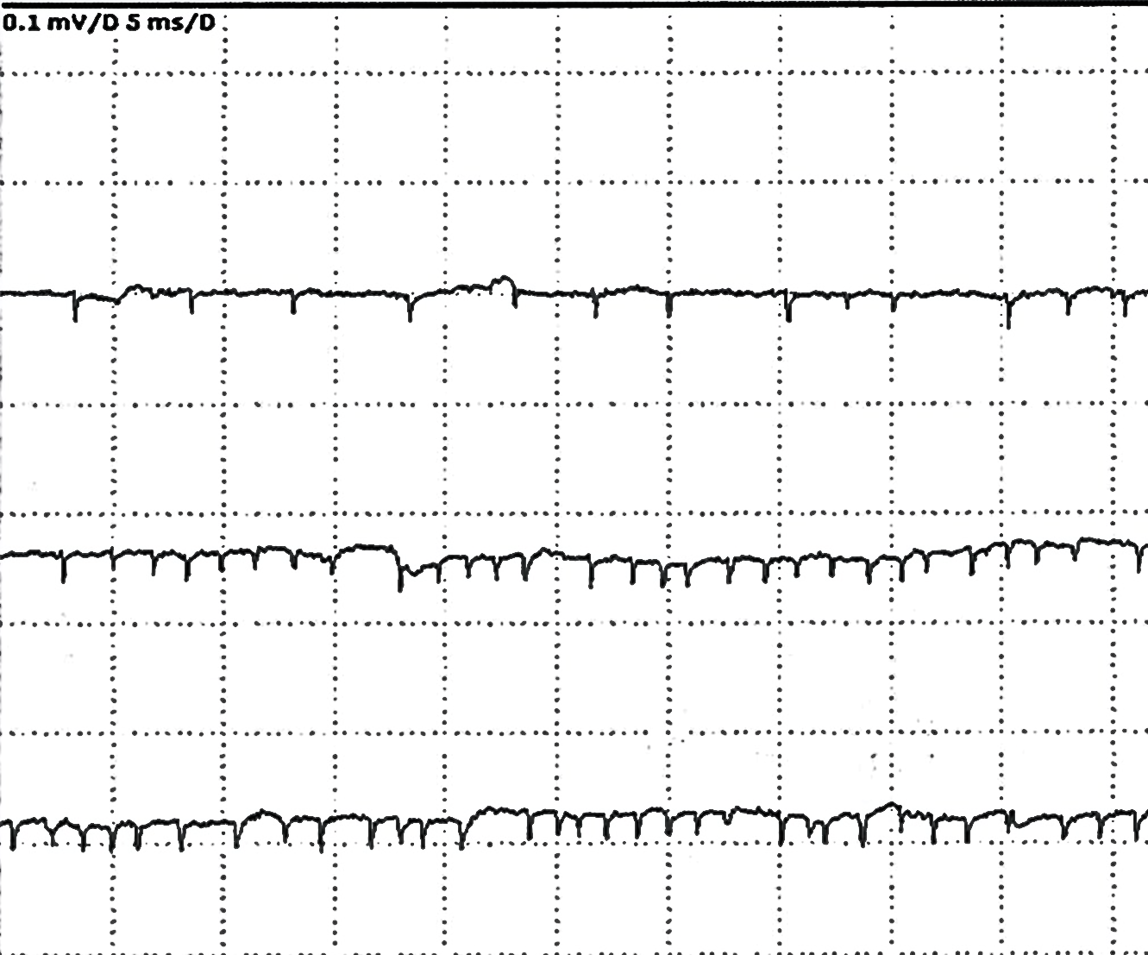
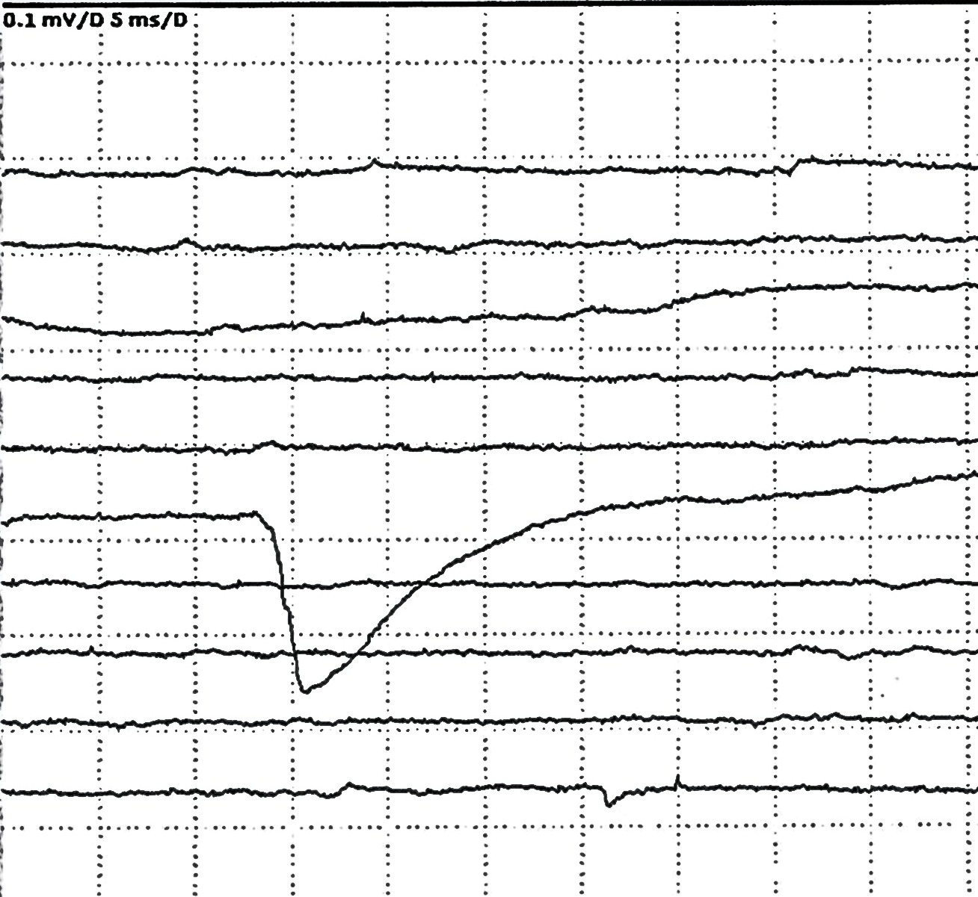
Utilisation en pratique clinique
Sujet sain = silence électrique
repos incomplet => activité tonique
zone des plaques motrices =>
potentiels d’irritation nerveuse
potentiels de PM miniatures (PPMM)
activité d’insertion de l’aiguille
normale : entre 150 – 300 ms
augmentée : hyperexcitabilité > 500 ms
diminuée : dégénérescence < 100 ms
artéfacts : pacemaker, montre, téléphone portable, aiguille-électrode

Slide 15
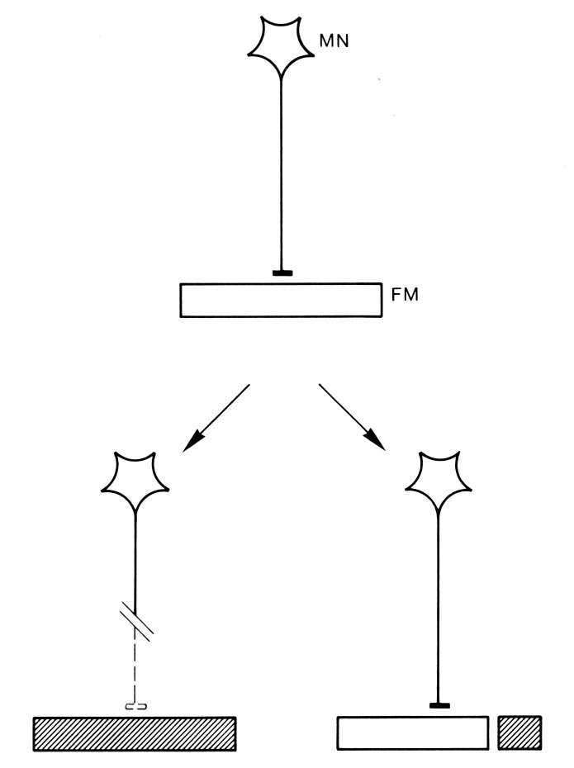
Évaluer l’évolutivité de l’atteinte
axonopathie récente ou d’évolution aigüe/subaigüe
neuronopathie aigüe/subaigüe
échec de la réinnervation musculaire y compris dans des pathologies chroniques ou séquellaires sévères (détectable durant des années)
nécrose musculaire active dans les myopathies inflammatoires ou dystrophiques

Slide 16
Révéler un syndrome myotonique
Dystrophies myotoniques :
Maladie de Steinert
PROMM (proximal myotonic myopathy)
Myopathies toxiques : diurétiques, laxatifs, chloroquine, colchicine
Maladie de Pompe
Myopathies congénitales myotubulaires
Polymyosites
Syndrome d’Andersen-Tawil
(gène KCNJ2)
Canalopathies musculaires :
Canal sodique : myotonie congénitale, paramyotonie, paralysie périodique
Canal chlore : myotonie congénitale de type Thomsen (AD) ou Becker (AR)

Slide 17
Suggérer une SLA
dénervation musculaire active
appauvrissement des tracés
recrutement accéléré des UM
PUM de durée et d’amplitude augmentées
MUNIX, TST
 | Bénignes | Neurogéniques
Morphologie | Simple | Complexe
Stabilité (jiggle) | Oui | Non
Fréquence de battement | Élevée | Basse
FF | Effort, stress, excitants, manque de sommeil | Même sans FF
Distribution | Muscles distaux ou zone focale | Diffus
Fasciculation

Slide 18
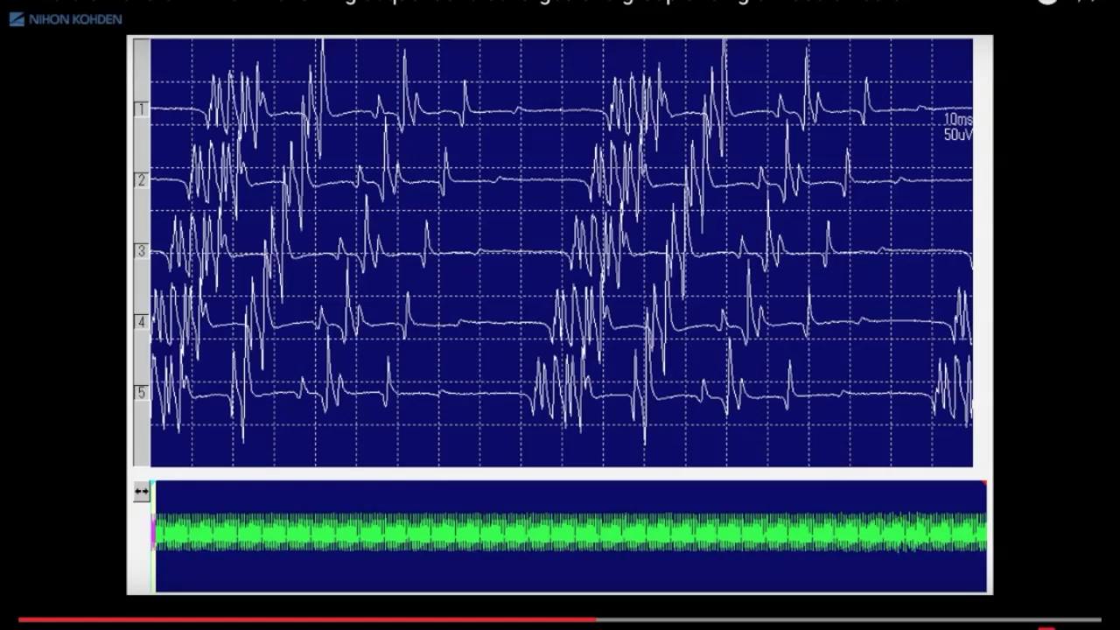
Autres
DRC : CMT, SLA, NMM, séquelle de radiculopathie, myopathies inflammatoires ou dystrophiques
Salves myokymiques : hémispasme facial, tumeurs du tronc cérébral, maladie de Kennedy, neuropathie post-radique
Salves neuromyotoniques : Syndrome d’Isaacs : auto-immun (anti VGKC), génétique (gène KCNA1), toxique (aminopyridine)

Slide 19
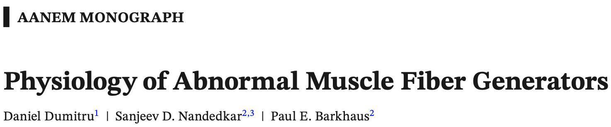


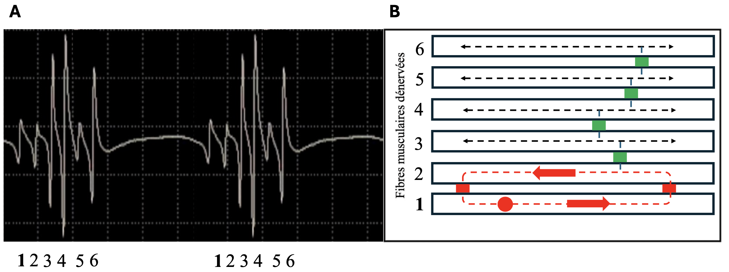
Comprendre
DRC = fibrillation
+ transmission éphaptique ?

Slide 20
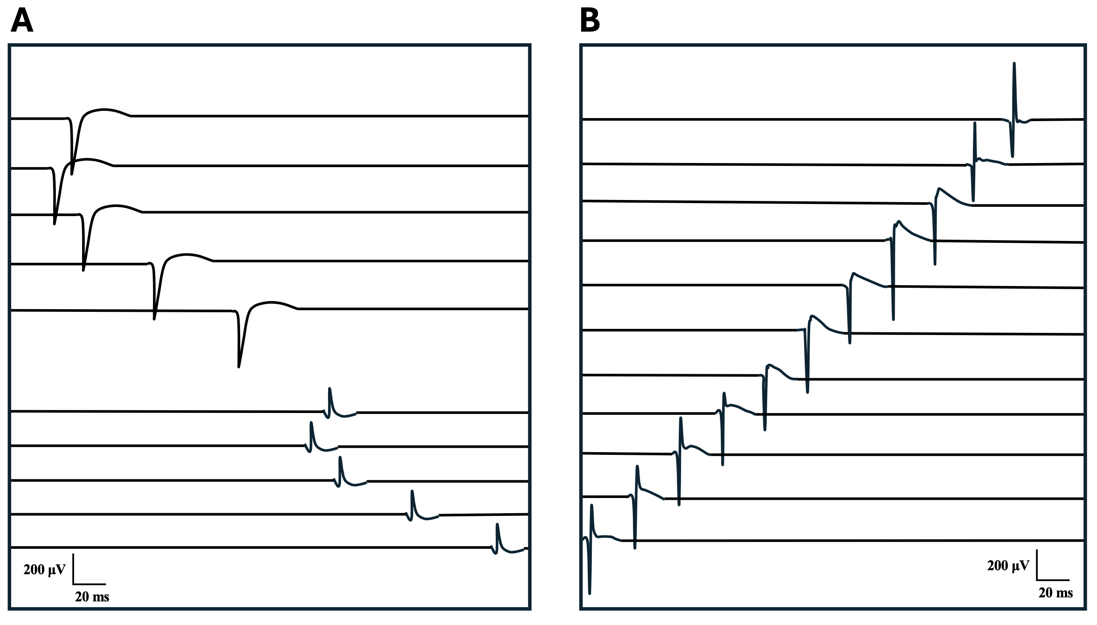
Comprendre
Fibrillation = pointe positive ?

Slide 21
Comprendre
Activités pathologiques au repos
= signe d’hyperexcitabilité musculaire ou neuronale
FF métaboliques : ischémie, hyperventilation, froid
Canalopathies musculaires => salves myotoniques
- dysfonction du canal Na_{v}1.4 (gène SCN4A) : gain
- dysfonction du canal CIC-1 (gène CLCN1) : perte
Et si toutes les activités pathologiques au repos étaient des canalopathies ?

Slide 22
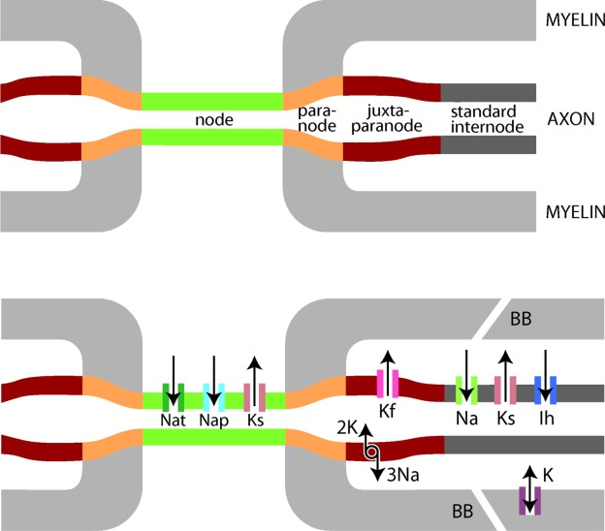
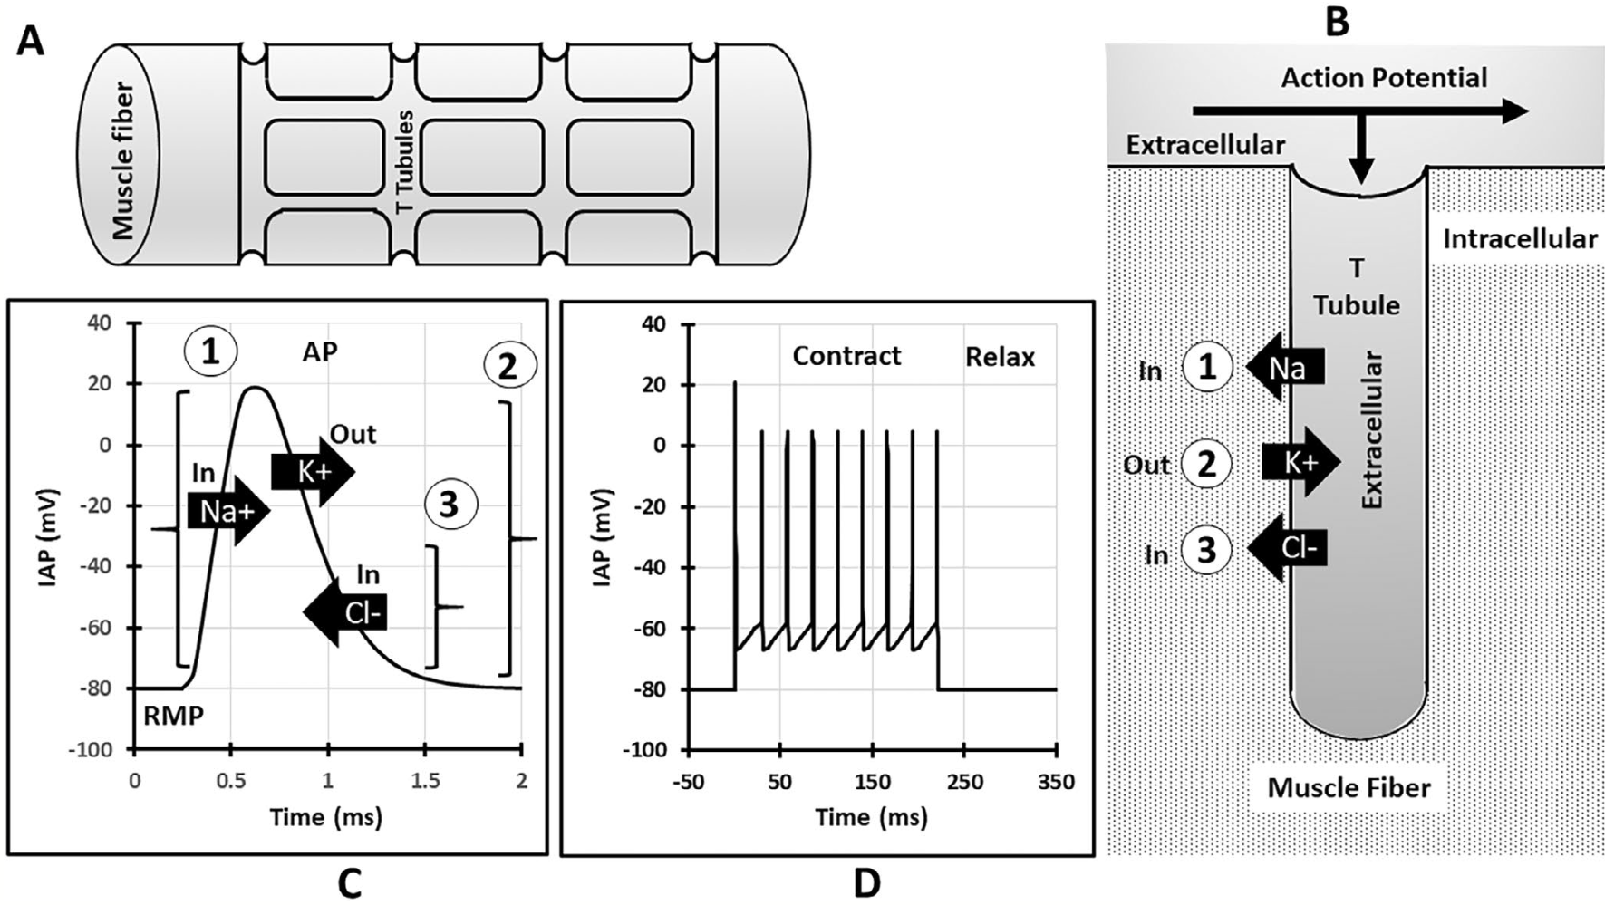
Comprendre
Canalopathie simple
Canalopathie multiple
Nav & Kv
Nav, Kv & CI

Slide 23
Comprendre
Canalopathie simple
Dysfonctionnement des canaux potassiques voltage-dépendants rapides, juxta-paranodaux Kv1.1 ou Kv1.2
- variant du gène KCNA1 (Kv1.1)
- Ac anti-VGKC
- 4-aminopyridine
Nav & Kv
Décharges répétitives neuronales
Bouffées myokymiques
Salves neuromyotoniques

Slide 24
Comprendre
Canalopathie simple
Canalopathie multiple
Fasciculations :
- Augmentation de la conductance des canaux Na_{p} nodaux (augmentation de la chronaxie) (Mogyoros et al. (1998) et Vucic & Kiernan (2006) corrélée à la survie (Kanai et al. (2012)
- réduction concomitante de l’expression de l’ensemble des canaux ioniques (Na⁺, K⁺ rapides et lents, HCN, canaux de fuite) (Howells et al, 2018)
Nav & Kv

Slide 25
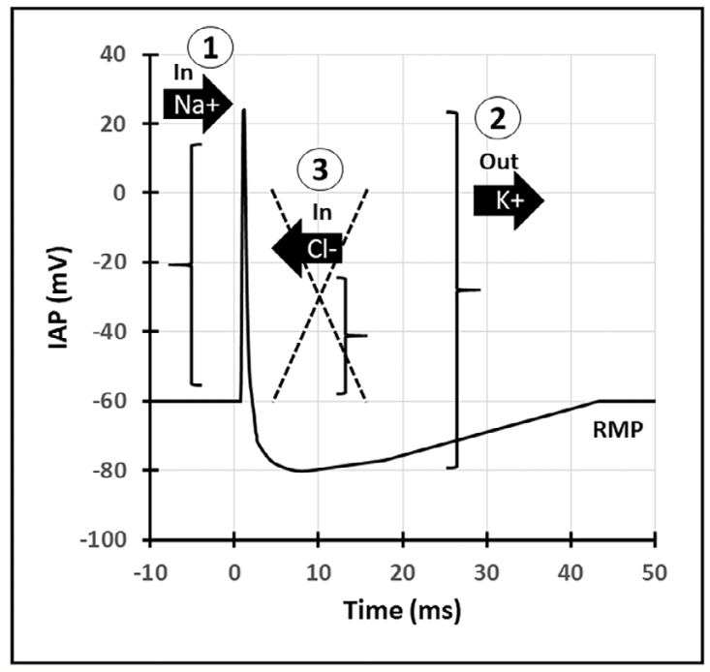
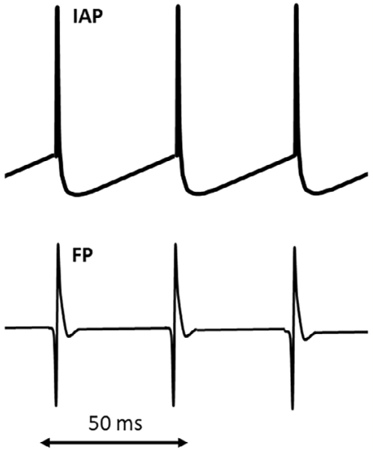
Comprendre
Canalopathie multiple
Fibrillations et DRC :
Gain de fonction des canaux Na_{v}1.4
Gain de fonction des canaux K_{v}
Perte de fonction des canaux CIC-1
Interruption du transport axonal lent
- axonopathie
- nécrose musculaire
- dysfonction de la JNM
Dysfonction exogène (médicaments) ou endogène (métabolique/génétique)

Slide 26
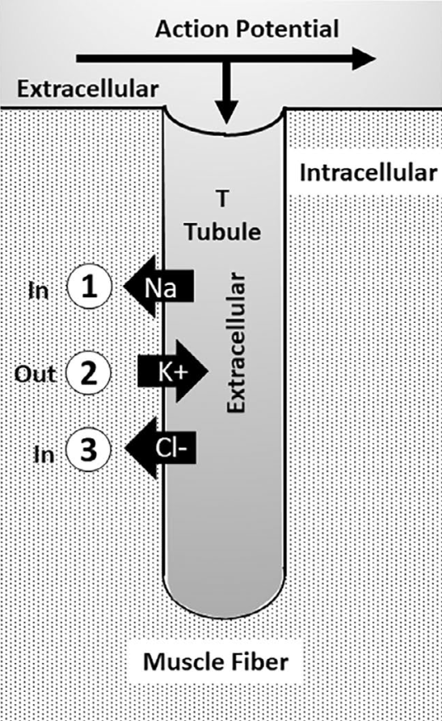
Comprendre
Canalopathie simple
Canal potassique musculaire Kir2.1
(canal à rectification entrante)
Kir2.1
Variant du gène KCNJ2
Syndrome d’Andersen-Tawil
Perte de fonction du Kir2.1
Instabilité du potentiel de repos ->
courtes salves myotoniques (inconstantes)
Nav, Kv & CI

Slide 27
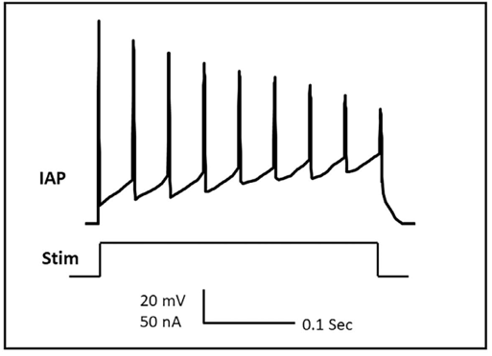
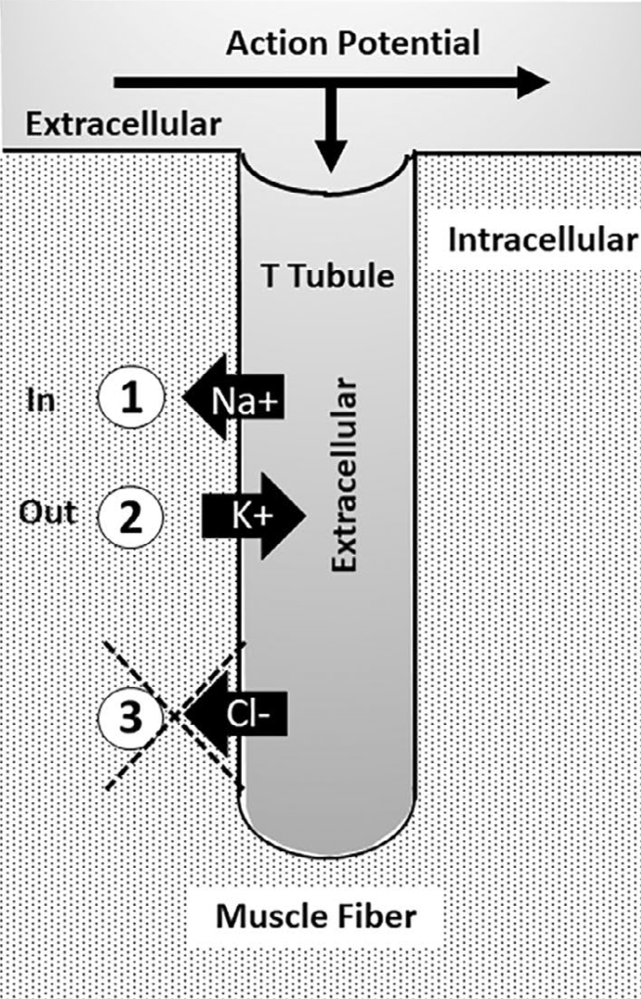
Comprendre
Canalopathie simple
Canal chlore musculaire CIC-1
Perte de fonction => lors d’un PFM, l’augmentation extracellulaire en K⁺ n’est plus compensée par l’entrée de Cl⁻ => potentiel membranaire de repos diminue = dépolarisation => hyperexcitabilité
Becker et Thomsen
Steinert et PROMM : les amas d’ARN toxique limitent les capacités d’épissage du gène CLCN1
Nav, Kv & CI

Slide 28
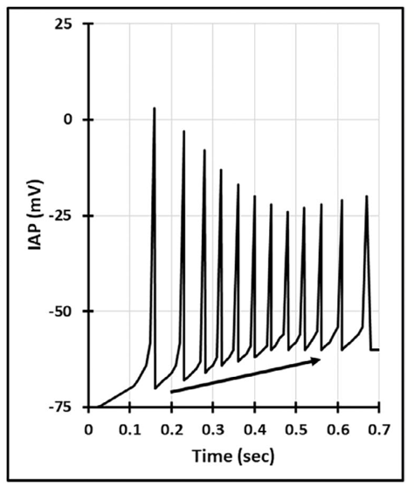
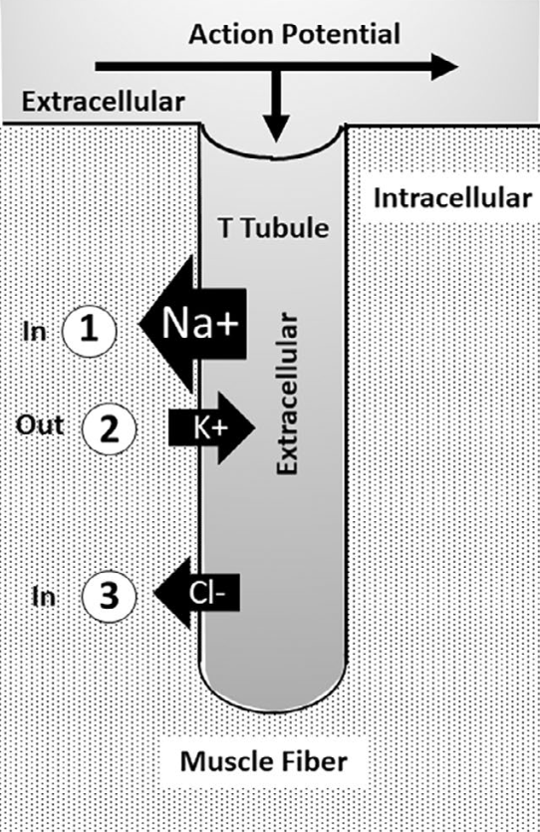
Comprendre
Canalopathie simple
Canal sodique musculaire Na_{v}1.4
Gain de fonction :
- retard d’inactivation
- réouverture du canal après inactivation incomplète
- temps de récupération après inactivation plus court
=> entrée accrue de Na⁺
=> potentiel membranaire de repos diminue = dépolarisation => hyperexcitabilité
Nav, Kv & CI

Slide 29
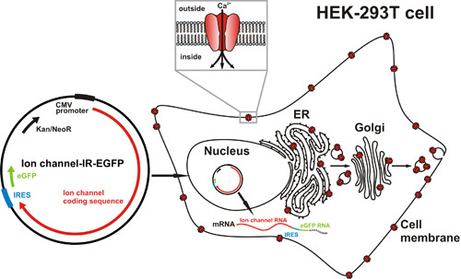
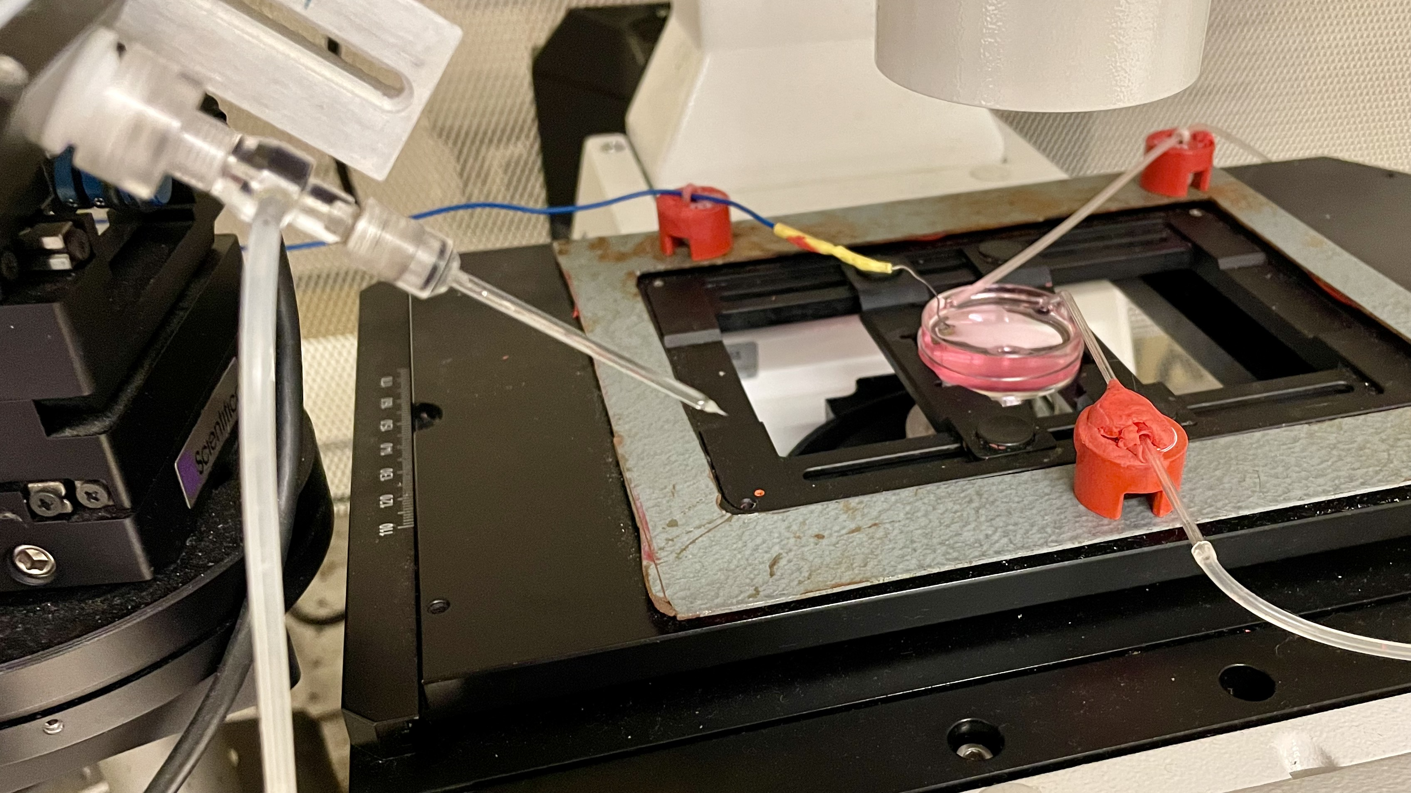
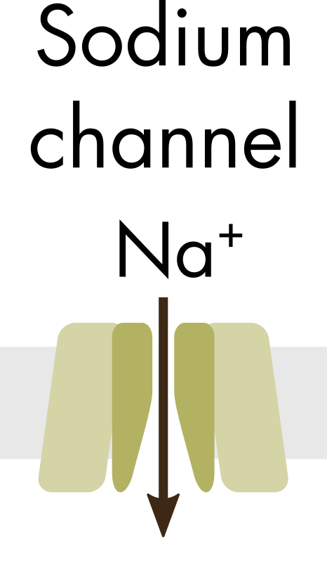
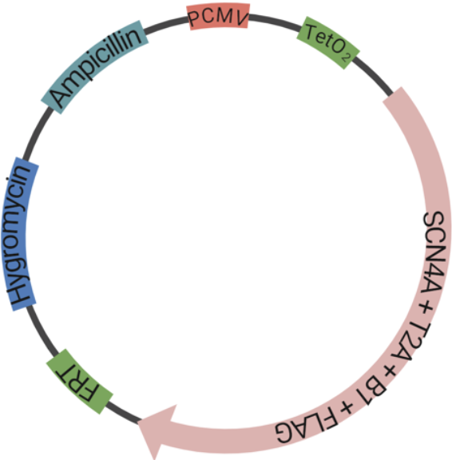
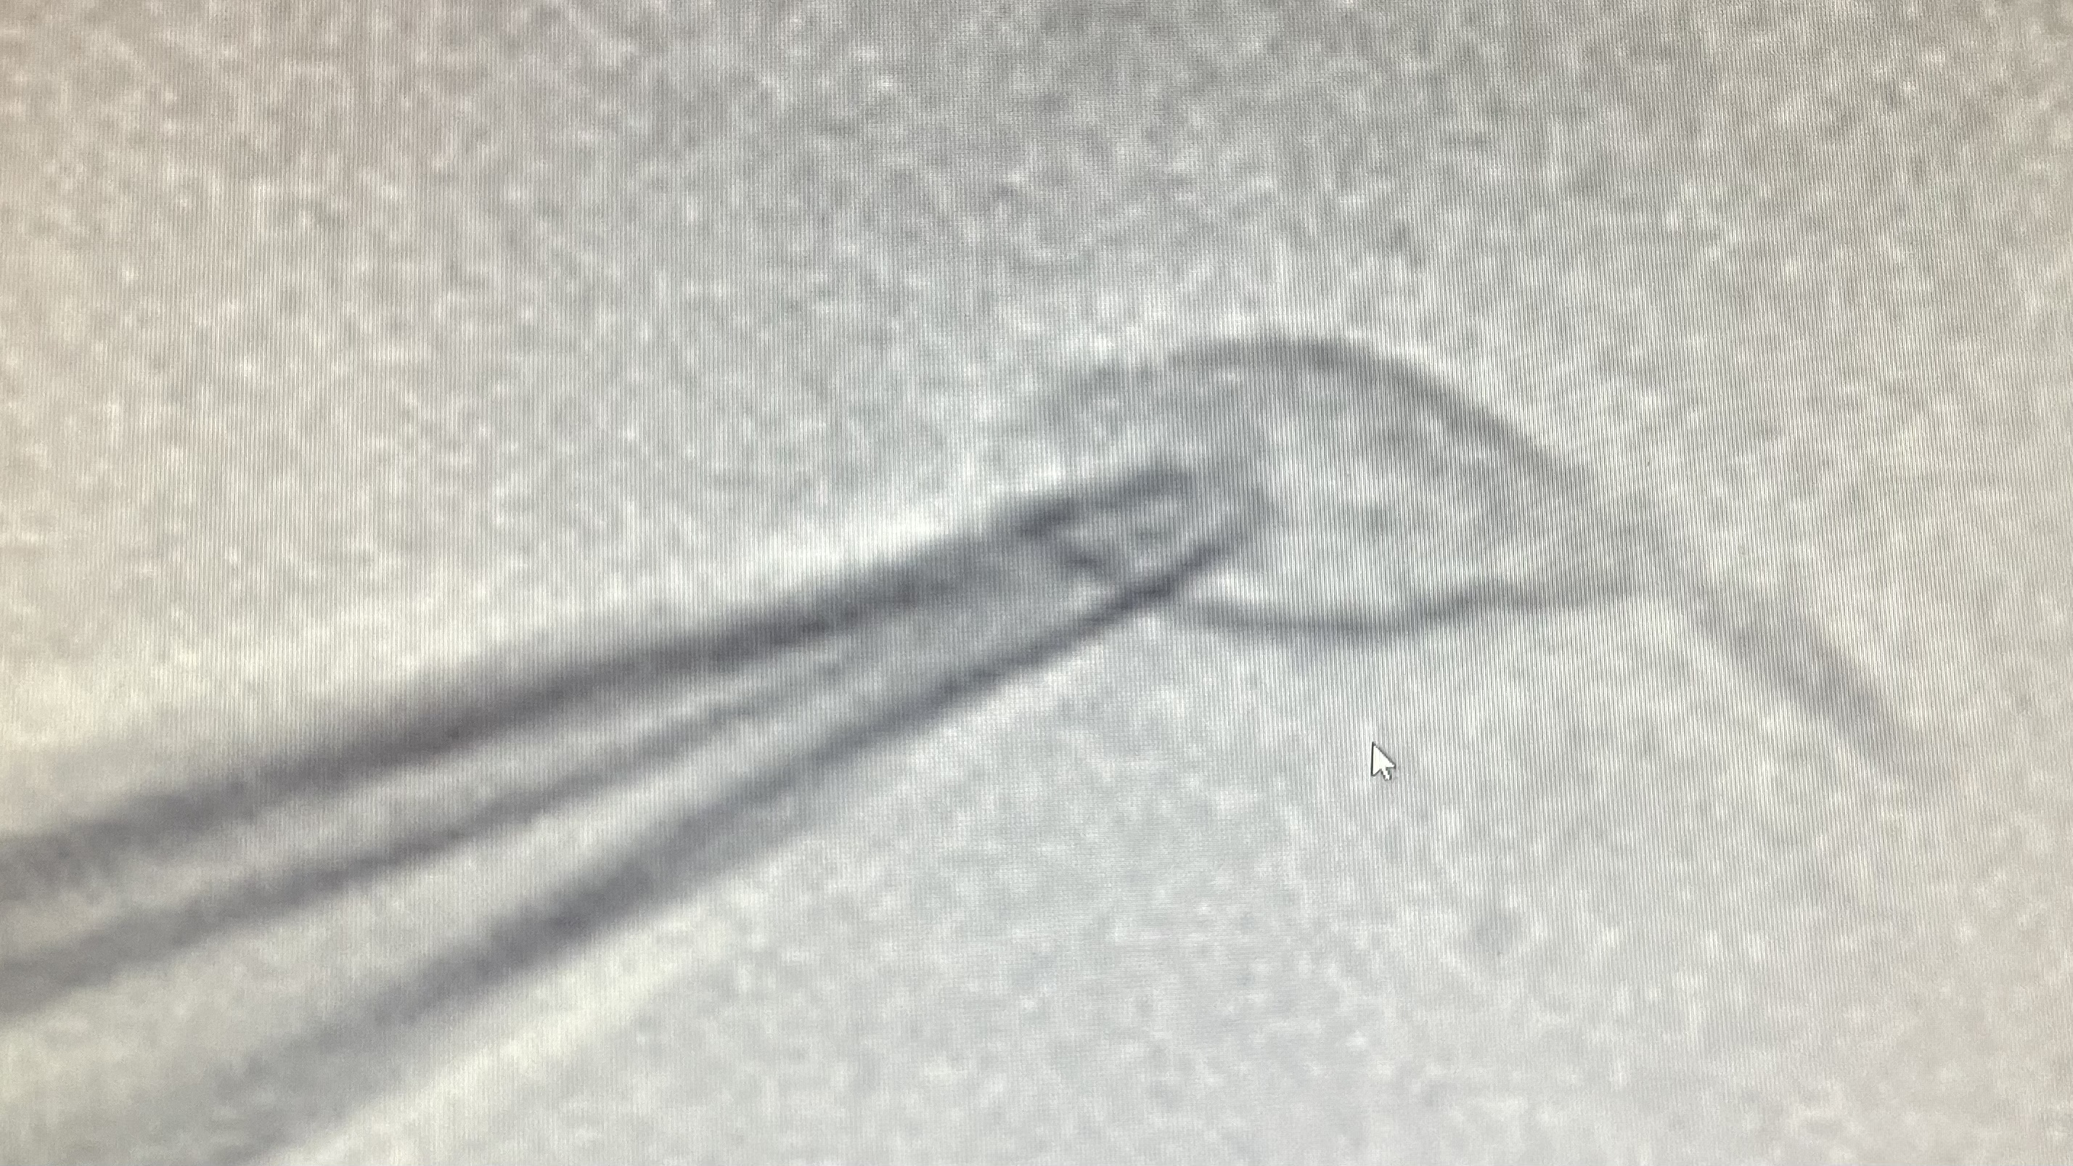
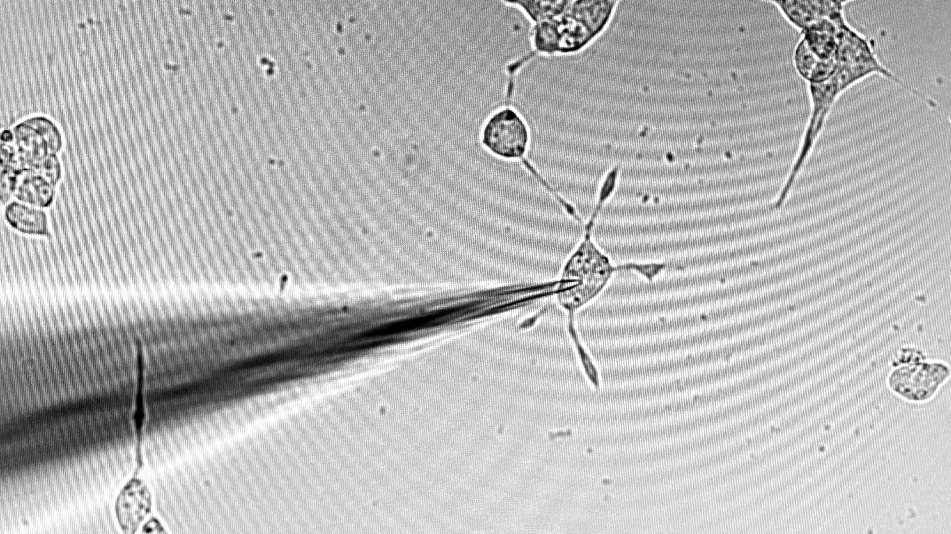
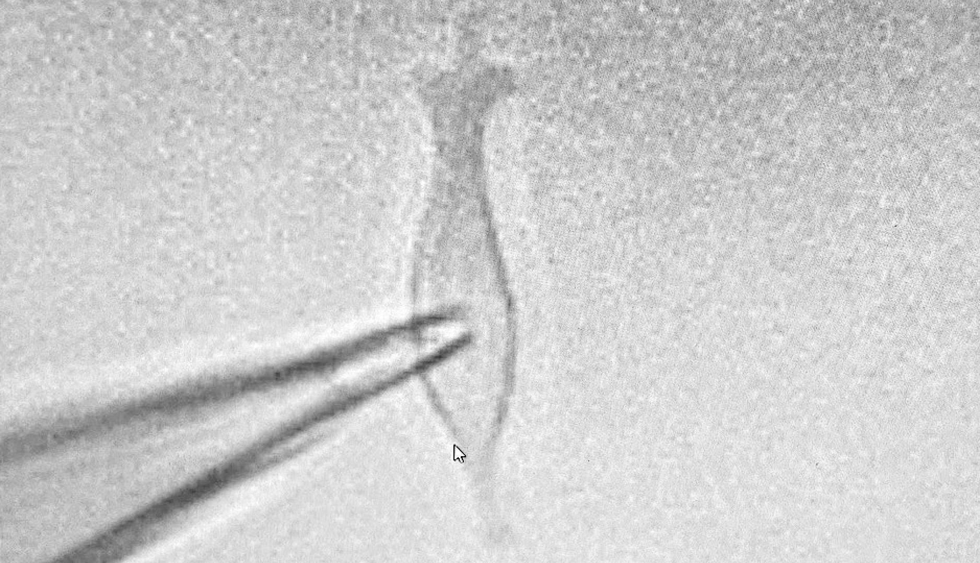
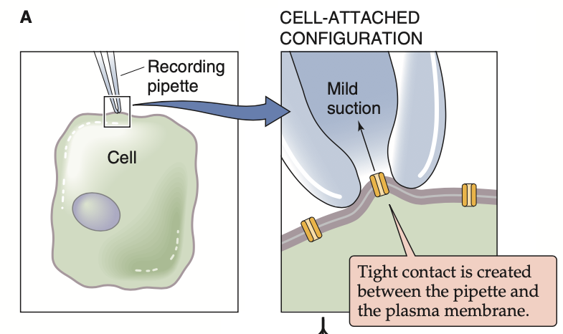
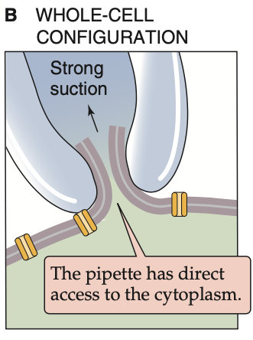
Comprendre
Bath electrode
(reference)
pipette
with
the active electrode inside
WT
L1436P
R1448H

Slide 30
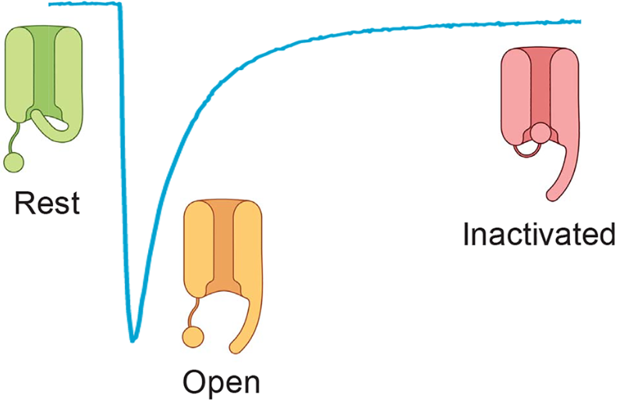
0
pA
- 1000
- 2000
190
195
200
205
210
ms
mV
60
0
- 60
-120
0
100
200
300
400
ms

Slide 31
0
pA
- 1000
- 2000
140
160
180
200
220
ms
mV
60
0
- 60
-120
140
160
180
200
220
ms

Slide 32
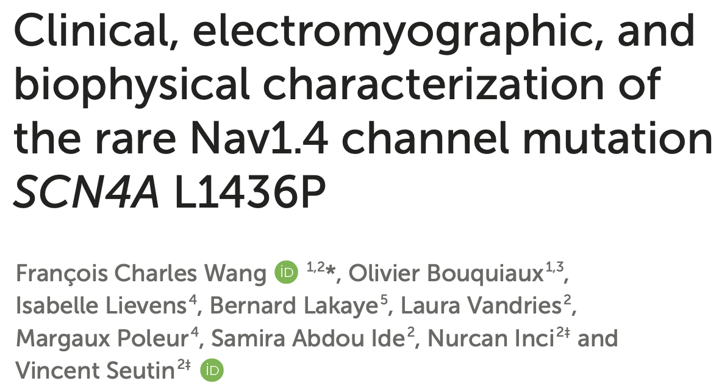
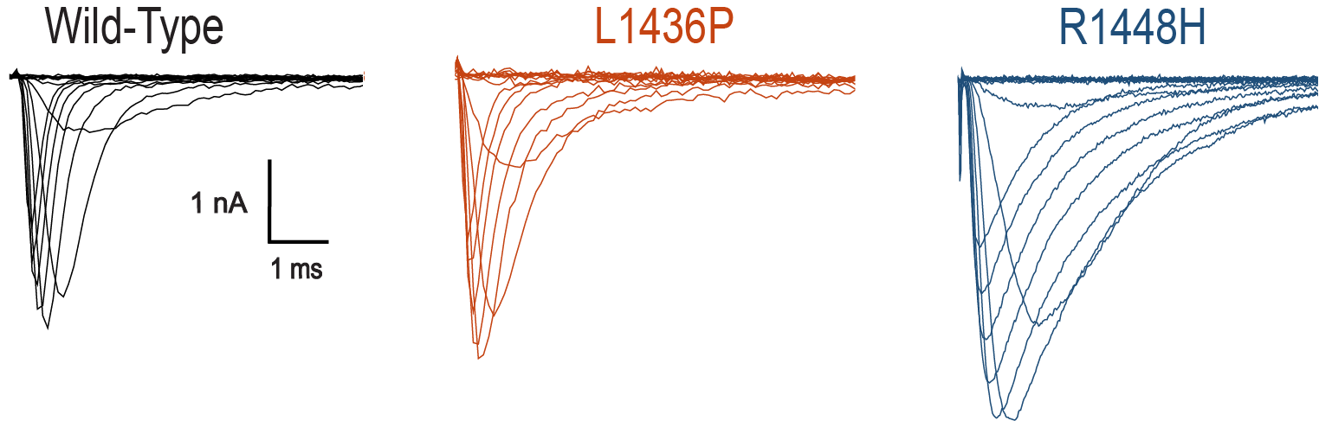
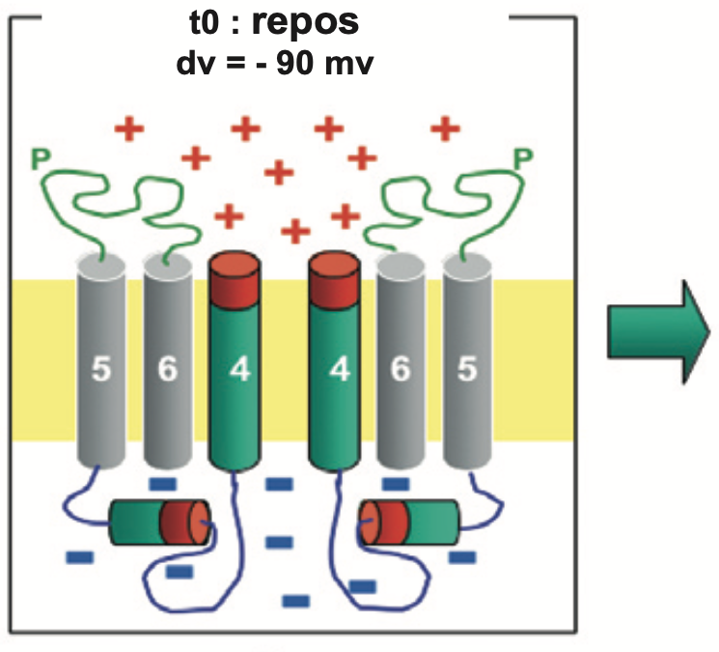
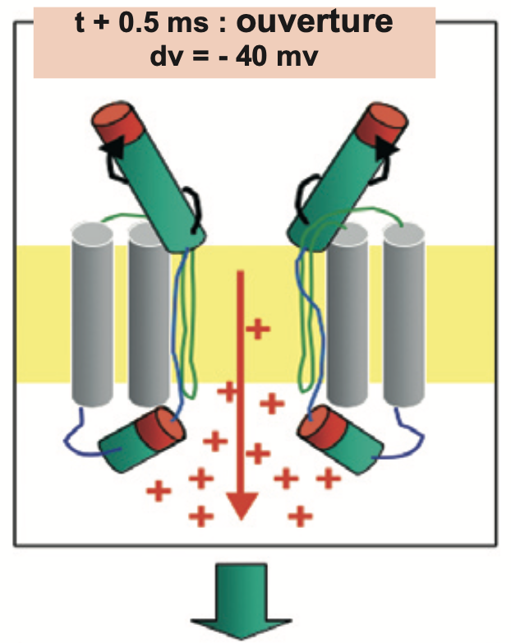
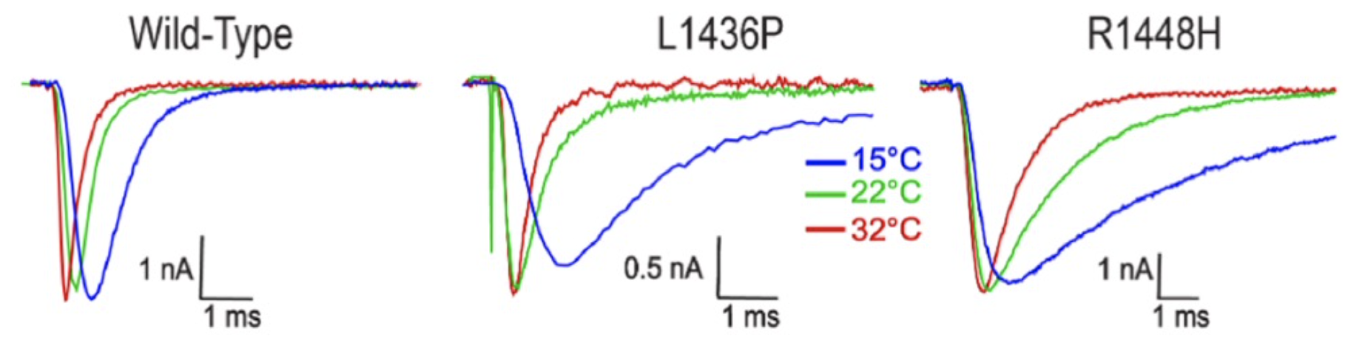
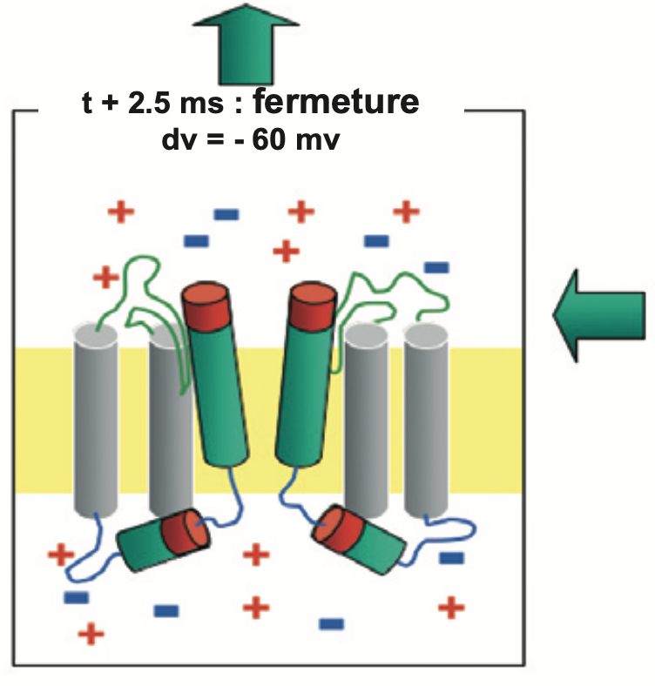
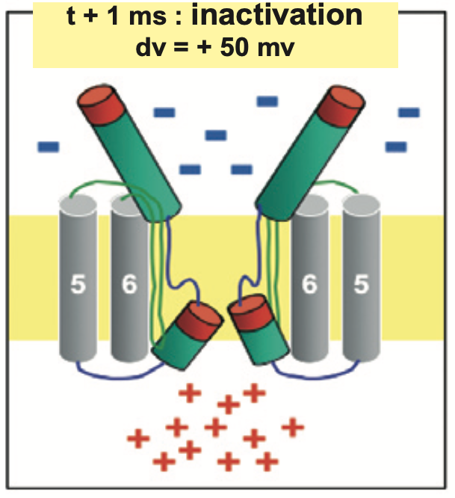
Sauvage
L1436P
R1448H
1️⃣
2️⃣
- 90 mV
- 40 mV
Sauvage
L1436P
R1448H
4️⃣
3️⃣
RETARD
- 60 mV
50 mV
ACCÉLÉRATION

Slide 33

Temps de recuperation de
l’inactivation
Sans Riluzole

Slide 34



Modèle mathématique de myocyte
Variant Na_{v}1.4
Sauvage

Slide 35
Merci à tous !

Slide 36
Merci à tous…
Anne-Catherine Courtois, Annick Labarre-Vila, Alain Maertens, Alan McComas, Alessandro Lozza, André Truffert, Angela Puma, Annie Verschueren, Aude-Marie Grapperon, Bénédicte Forthomme, Bernard Godon, Bernard Rogister, Bernard Sadzot, Bertrand Fontaine, Bernard Zeevaert, Camille Finck, Catherine Göbels, Christian Piel, Christophe Milants, Christophe Vial, Cynthia Iserentant, Damien Sternberg, David Bogacz, Dominique Dive, Dominique Libbrecht, Emilien Delmont, Emmanuel Fournier, Erik Stålberg, Florence Manto, France Tinant, Francis Niffle, François Ochsner, Françoise Bouhour, Frédéric Feron, Frédéric Kuentz, Frédérique Claes, Georges de Korvin, Georges Franck, Giuseppe Rapissarda, Guy Chauplannaz, Isabelle Allaer, Isabelle Kurth, Jean-Claude Willer, Jean-Louis Croisier, Jean-Marc Klein, Jean-Michel Crielaard, Jean-Pascal Lefaucheur, Jean-Philippe Camdessanché, Jean-Yves Hogrel, Jean Pouget, Joe Jabre, Julien Dellatte, Julien Lerusse, Karim Benmouna, Karine Viala, Laurent Jomir, Luc Laurent, Luca Padua, Maelle Tyberghein, Madeleine Wang, Marco Tomasella, Marie-Laure Cuvelier, Michel Magistris, Nadine Le Forestier, Nicolas Massart, Olivier Bouquiaux, Pascal Cintas, Pascale Gérard, Paul Delwaide, Paul Franchimont, Pierre Bouche, Pierre Guihéneuc, Pierre Soichot, Philippe Petiot, Roger Bassleer, Romain Collin, Shahram Attarian, Simone Gillet, Tania Stojkovic, Thierry Kuntzer, Thierry Maisonobe, Victor de Pasqua, Vincent Seutin, Xavier Giffroy, Yann Péréon…

